Slide 1


Pictoon
임성한
이차훈
김정연
박민영
Siliconvalley B-Team

Slide 2
Contents
01
02
03
04
Introduction
Configuration
Expectation
Members
IDEA
How to use
Demo Video
System Architecture
Docker
Frontend
Backend
DB
AI
Product
Expectation
Members
2

Slide 3

01.
Introduction
3

Slide 4


IDEA
아이디어의 발단
NFT (Non-Fungile Token) : 디지털 파일에 고유값을 보유해
가상자산에 희소성과 유일성의 가치를
부여하는 것
현재 전 세계적으로 큰 주목을 받고 있는 NFT는 희소성을 가지며 디지털 예술품, 즉 그림과 영상으로 거래되며 디지털 자산으로서 경제적 가치를 인정받고 있다.
4

Slide 5
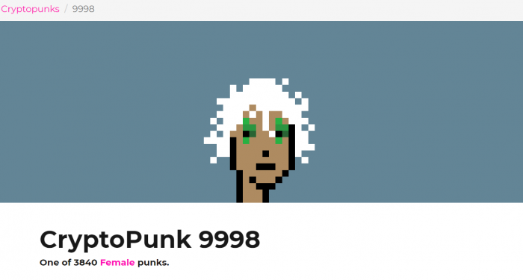
IDEA
아이디어의 발단
라바랩스가 발행한 NFT
크립토 펑크 시리즈는
초기에는 별로 주목받지 못했지만
단 1만개만 발행된다는
역사성과 희소성이 더해지며
그 가치가 높아졌다.
#9998은 NFT 마켓의 최고가,
한화 약 1111만원에 거래되었다.
5

Slide 6
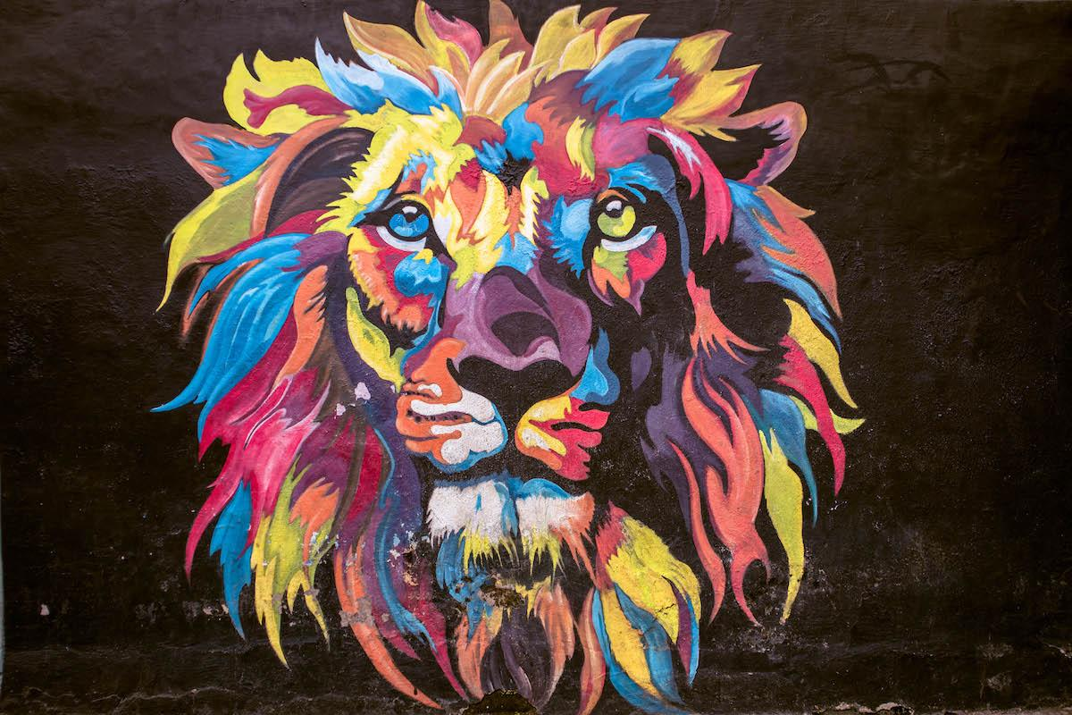
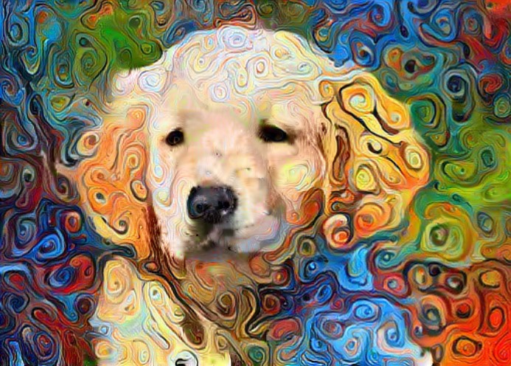
IDEA
실제 미술 작품
PICTOON 합성 작품
6
“사용자가 생각하고 상상하는 작품을 우리가 쉽게 만들어주면 어떨까?＂

Slide 7
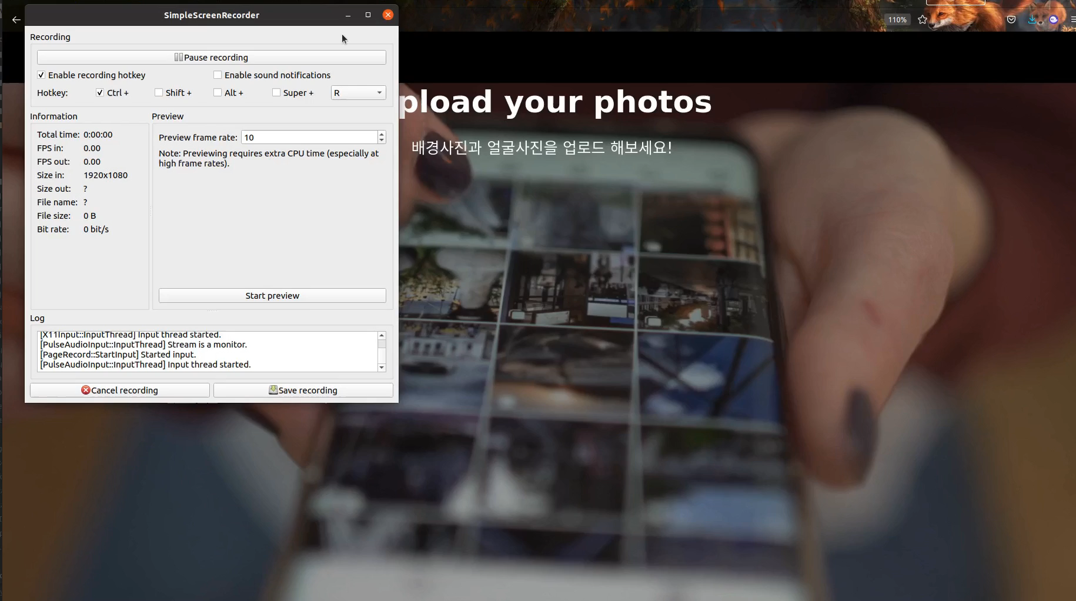
Demo Video
8

Slide 8
02.
Configuration
9

Slide 9
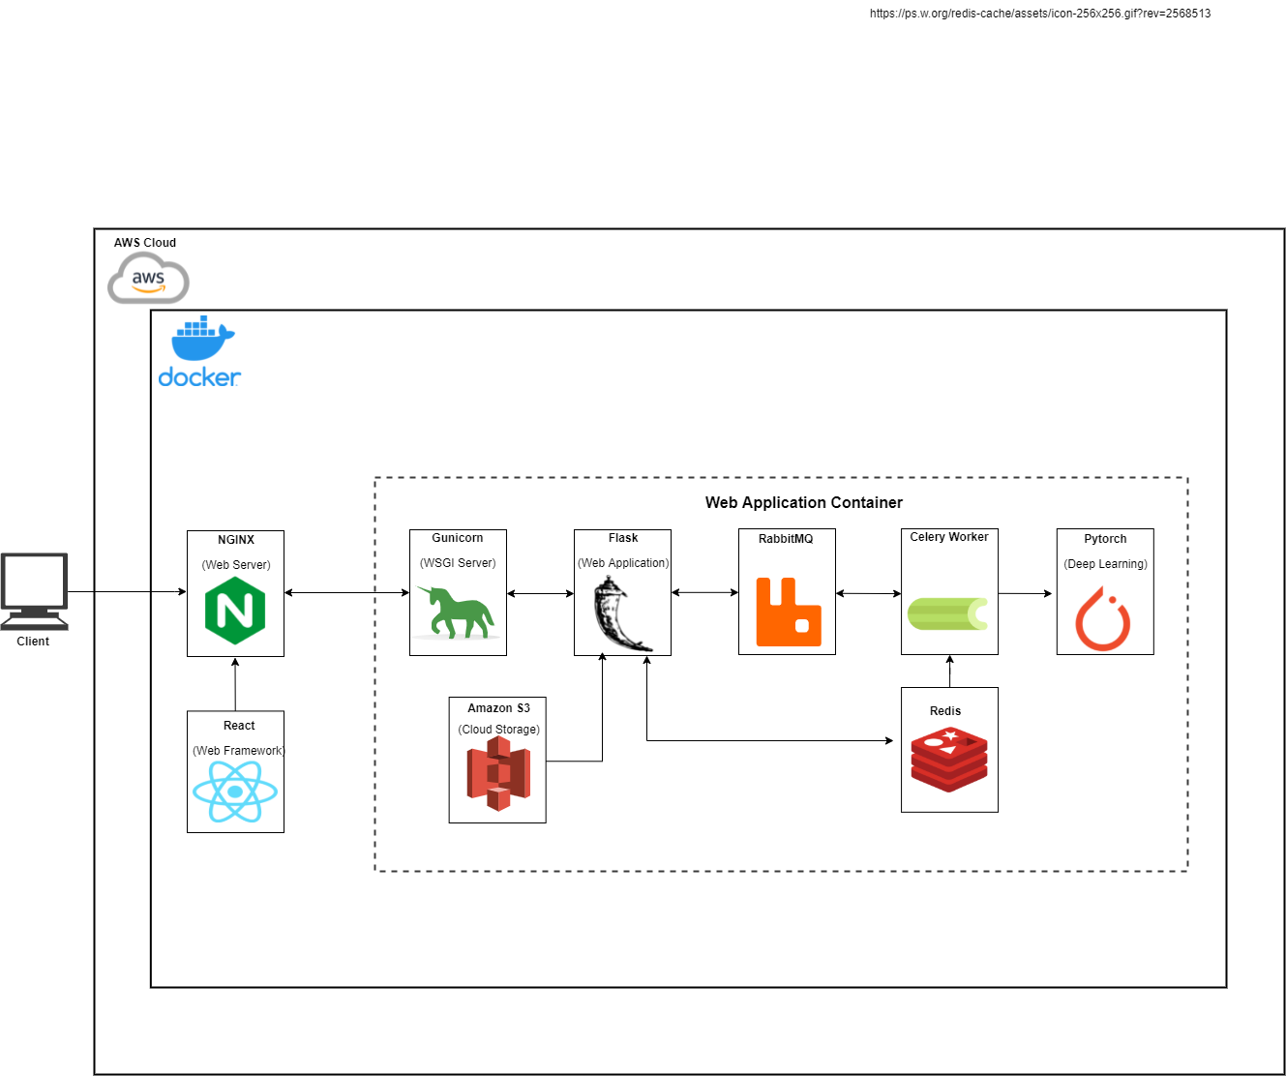
System Architecture
10

Slide 10

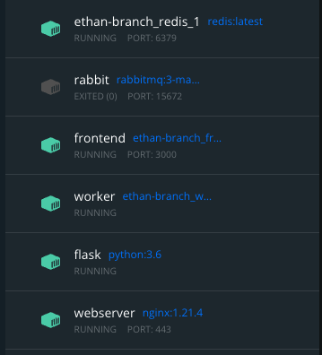

Docker
Dockerfile 과 docker compose.yml 사용
Nginx, react, flask, rabbitmq,
Redis, celery worker 를
컨테이너화하여
배포에 용이하게 하였습니다.
11

Slide 11
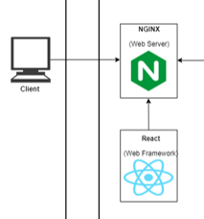
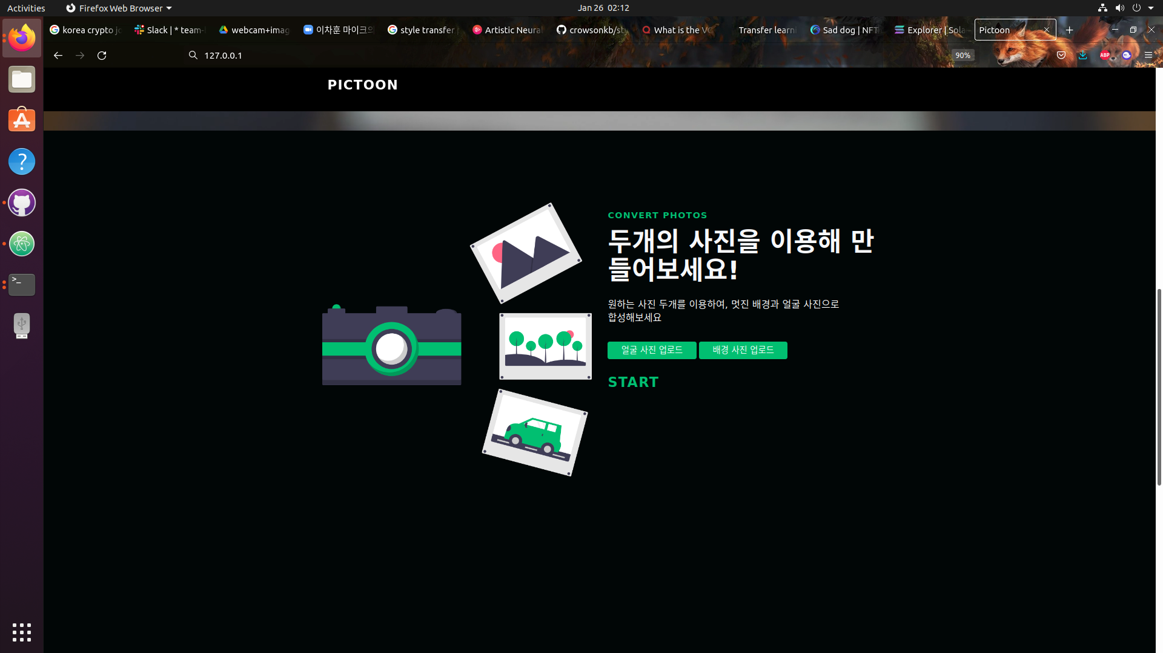
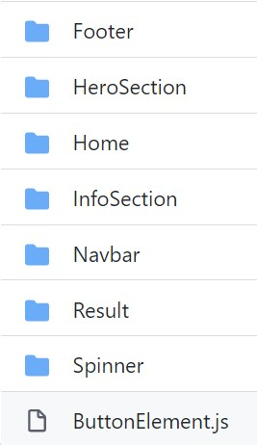
Frontend
사용자 인터페이스
구현 위한
웹 프레임 워크 React Framework 사용
각각의 페이지들을 components로 분리하여 관리
12

Slide 12
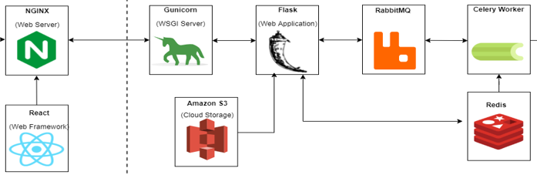
Backend
Flask Frame work를 이용하여 Backend api를 작성
프록시 서버 nginx를 채택하여 웹서버 사용
WSGI로 Gunicorn 채택하여 작성
Celery worker를 이용하여 분산메시지 전달을 기반으로 동작하는 비동기 작업 큐 구현
broker로 Rabbitmq 사용
Celery 동작의 결과를 얻기 위해 Redis 사용
13

Slide 13
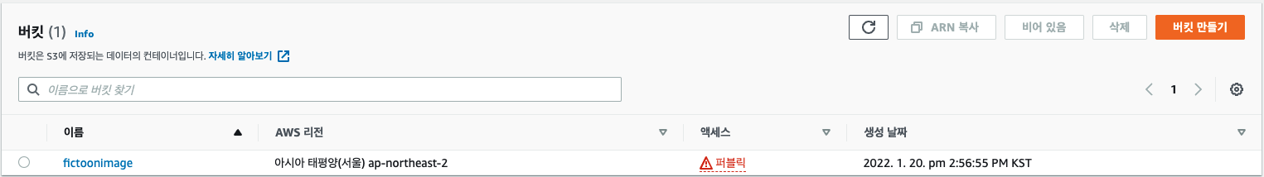
DB
AWS-S3 클라우드 스토리지
AWS에서 제공하는 온라인 스토리지 S3를 사용
.PNG,.JPEG 등의 미디어 파일을 데이터 베이스와 분리하여 저장 가능
14

Slide 14
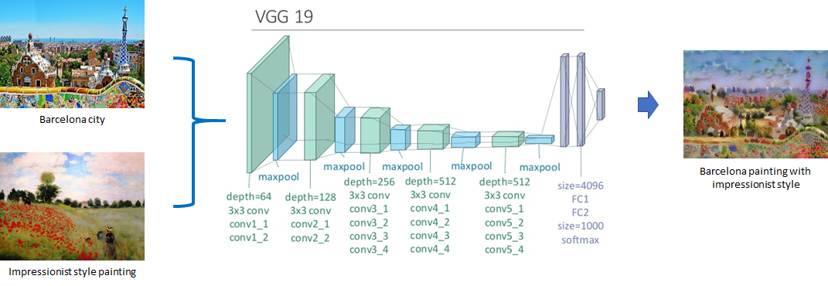
AI
15

Slide 15
03.
Expectation
16

Slide 16
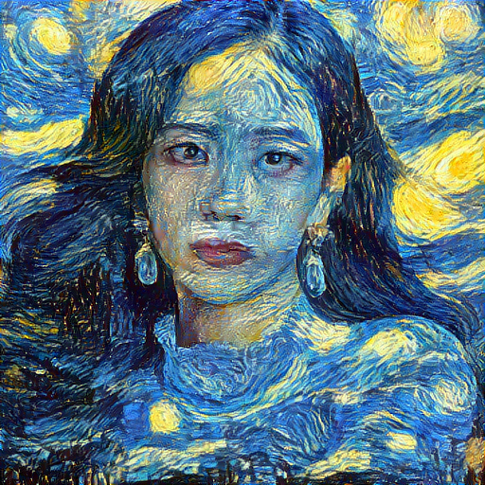
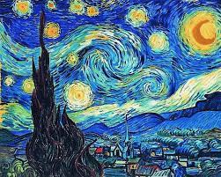
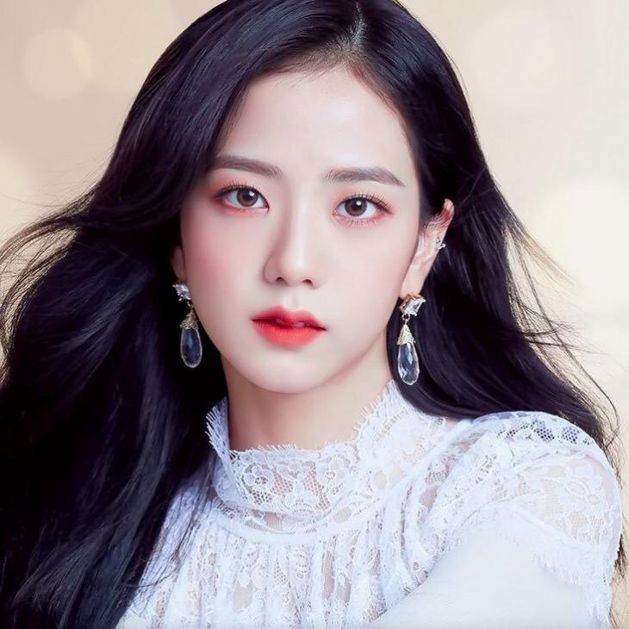
17

Slide 17
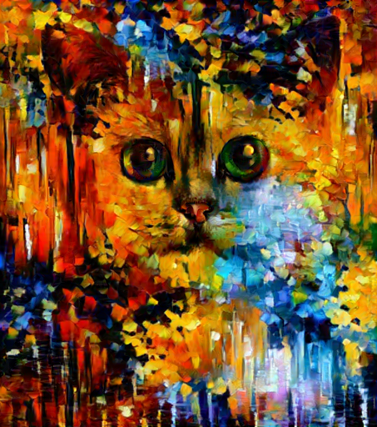
18

Slide 18
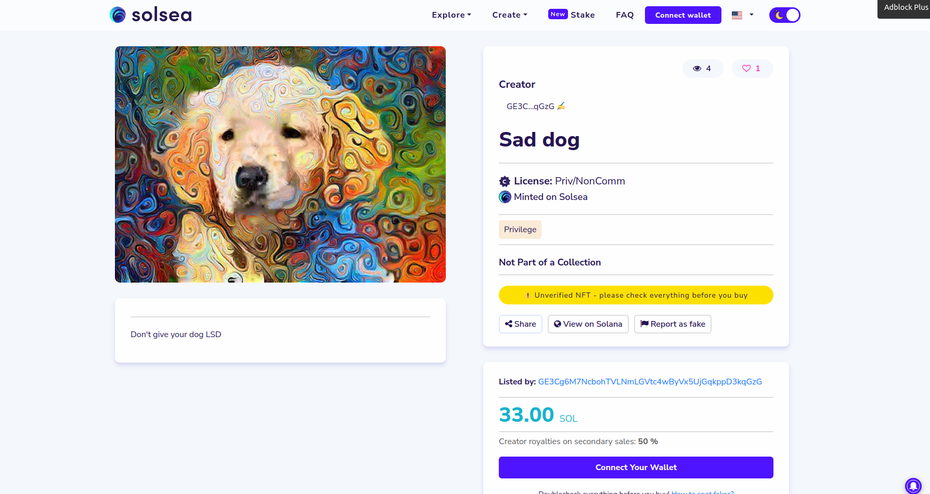
<실제 PICTOON으로 만든 이미지를 NFT마켓에 업로드>
연결된 NFT마켓을 통해 나만의 작품을 올리고 수익창출 진행도 가능하다.
19

Slide 19
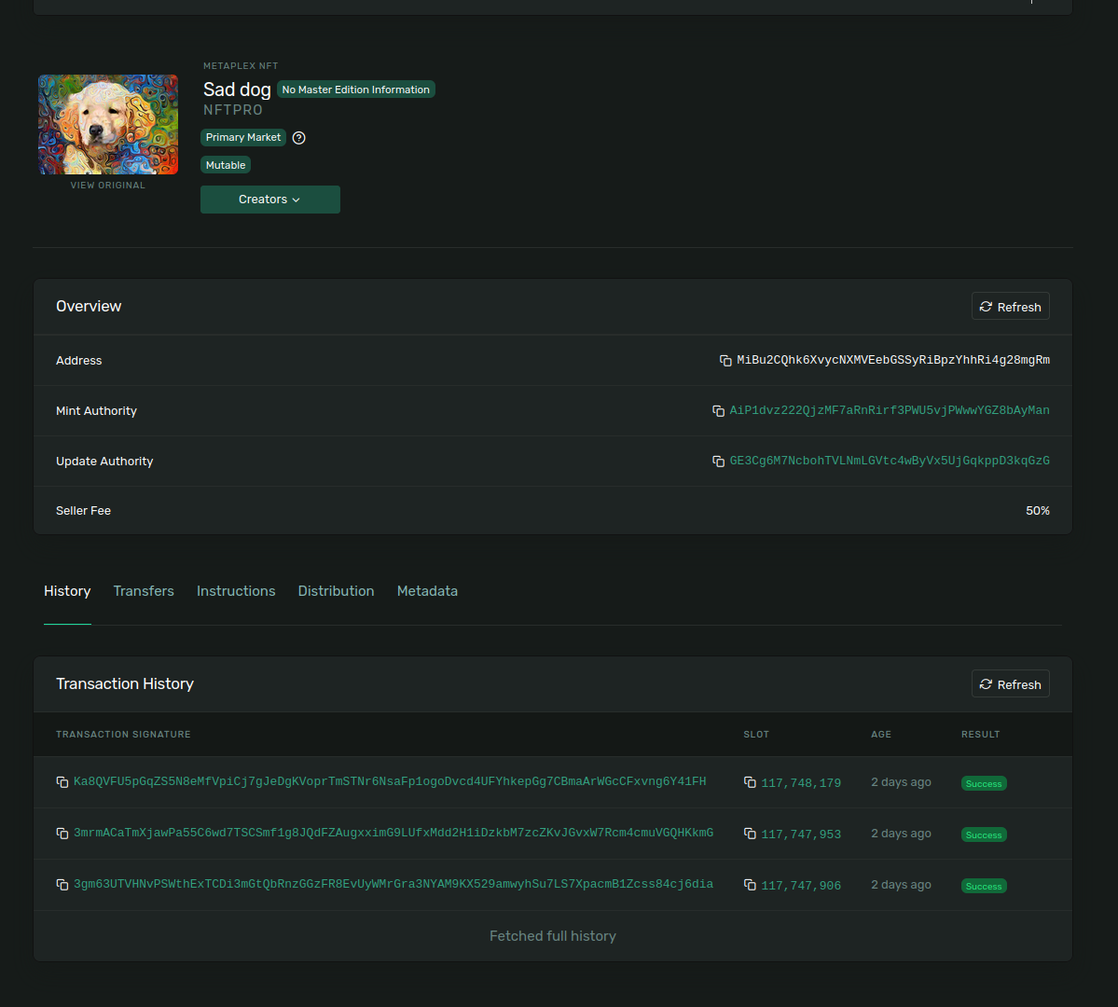
20

Slide 20
04.
Members
21

Slide 21
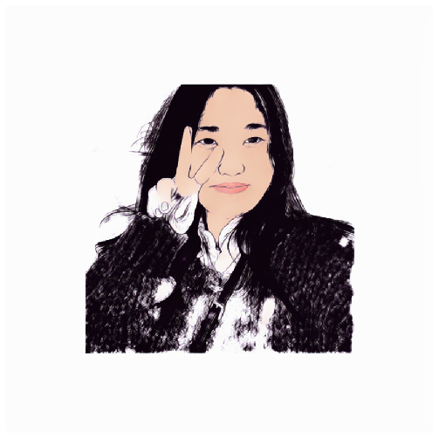
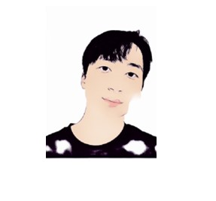
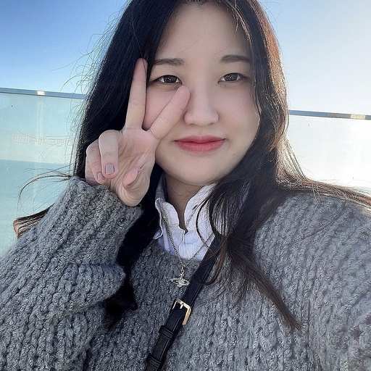
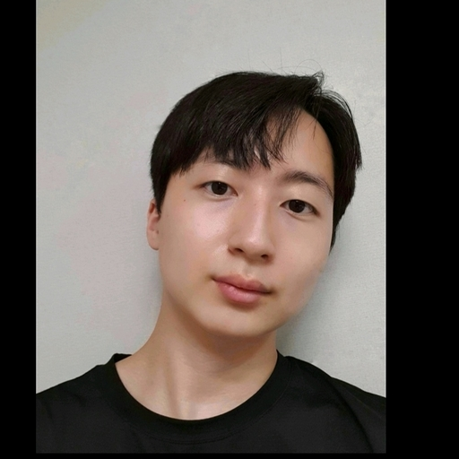
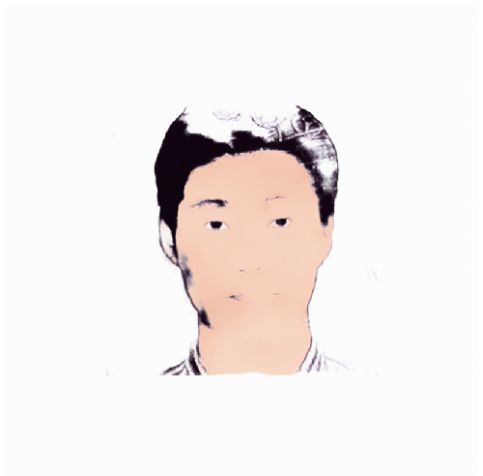
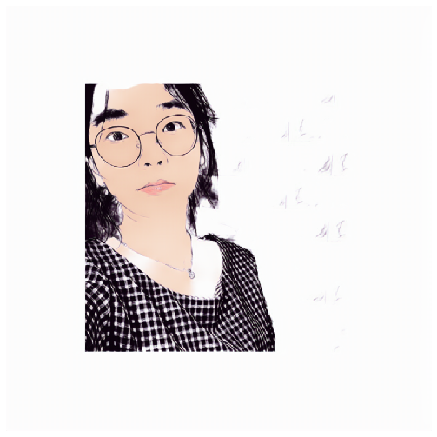
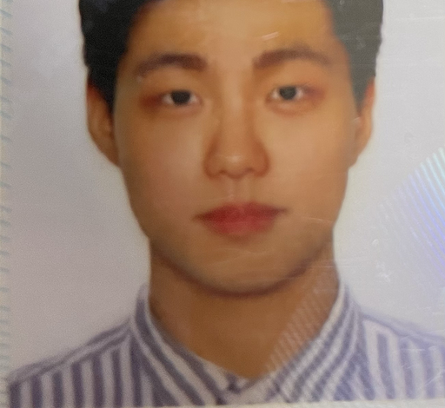
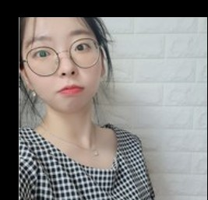
Members
김정연 @jung-yeon99
한국공학대학교 컴퓨터공학과
Frontend
이차훈 @ASGDLO
한국공학대학교 컴퓨터공학과
Backend
AI
임성한 @seonghanlm
한국공학대학교 컴퓨터공학과
Backend
AI
박민영 @minyoung0925
한국공학대학교 기계설계공학과
Backend
22

Slide 22
THANK YOU

